Slide 1

CONVERSÃO DE ENERGIA 2
Inversor de Frequência
Prof. Dr. Cesar da Costa
E-mail: ccosta@ifsp.edu.br
Site: www.professorcesarcosta.com.br

Slide 2
Inversor de Frequência
O avanço da Eletrônica de Potência permitiu o desenvolvimento de conversores de frequência com dispositivos de estado sólido.
Atualmente estamos na fase dos transistores, mais especificamente IGBT, onde sua denominação é transistor bipolar de porta isolada.
Notes:
2

Slide 3
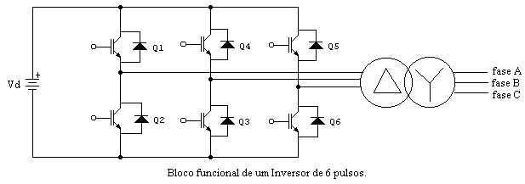
Inversor de Tensão
DC
AC
As tensões de porta de cada um dos IGBT’s são controladas a partir de uma Máquina de Estados Finitos, onde cada estado corresponde ao chaveamento de apenas três IGBT’s (cada um em uma associação em série diferente com um na parte de cima e outro na parte de baixo).
Notes:
3

Slide 4
Inversor de Tensão
DC
AC
A ordem de chaveamento é mostrada nos gráficos apresentados a seguir, onde temos as tensões em cada uma das chaves com o tempo e a tensão total entre a fase C e o neutro da associação em Y na saída do transformador apresentado na figura acima.
Notes:
4

Slide 5
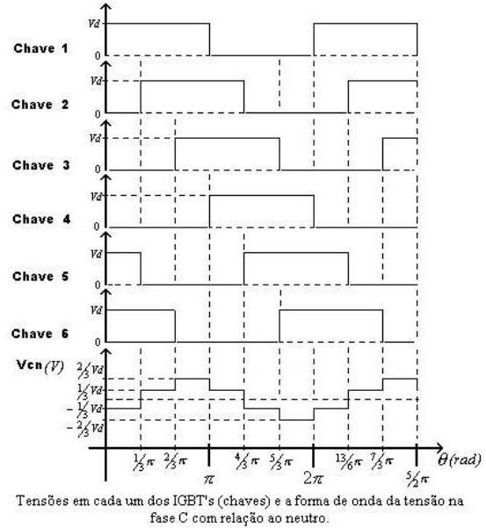
Inversor de Tensão – 6 pulsos
Vemos que a forma de onda da tensão na fase Vcn com respeito ao neutro é formada por seis segmentos idealmente retos, como mostrado na figura.
Por isso, este bloco funcional é denominado de um inversor de 6 segmentos. As formas de onda nas demais fases apresentam a mesma forma de onda que a da fase Vcn, com apenas uma diferença de fase de 120° de uma em relação à outra.
Notes:
5

Slide 6
Inversor de Tensão – 6 pulsos
Esta forma de onda na saída é semelhante a uma forma de onda senoidal, embora ainda possua muita distorção harmônica (possui componentes harmônicos de frequências mais altas).
Notes:
6

Slide 7
Princípios Gerais do Inversor de Frequência
Os ciclos conversores antecederam, de certa forma, os atuais inversores, eles eram utilizados para converter 60 Hz da rede em uma frequência mais baixa, ou seja, era uma conversão CA-CA.
Já os inversores utilizam a conversão CA-CC e, por fim, em CA novamente.
Notes:
7

Slide 8
Princípios Gerais do Inversor de Frequência
Os inversores podem ser classificados pela sua topologia, essa, por sua vez, é dividida em três partes:
A primeira para o tipo de retificação de entrada;
A segunda para o tipo de controle do circuito intermediário;
A terceira para a saída no motor.
Notes:
8

Slide 9
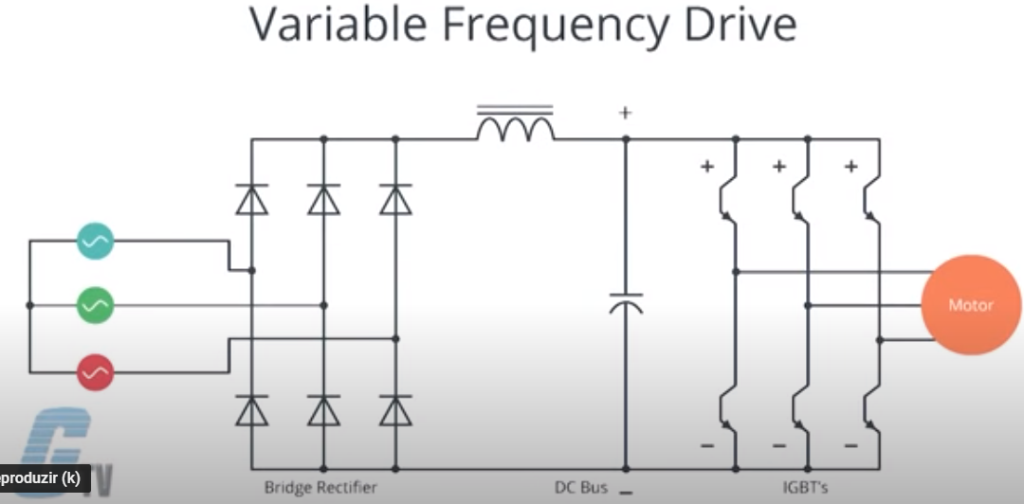
Diagrama em Bloco de um Inversor
DC
CA
CA
Notes:
9

Slide 10
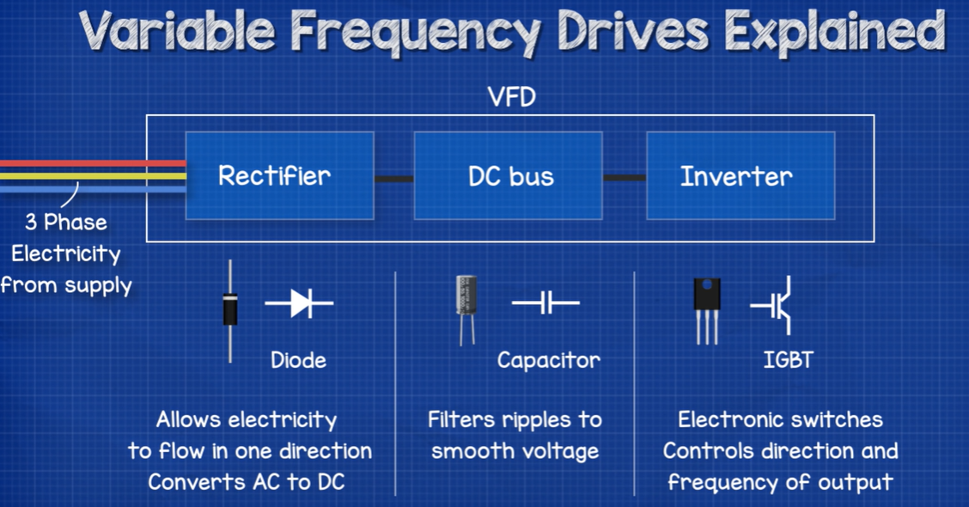
Diagrama em Bloco de um Inversor
R
S
T
Notes:
10

Slide 11
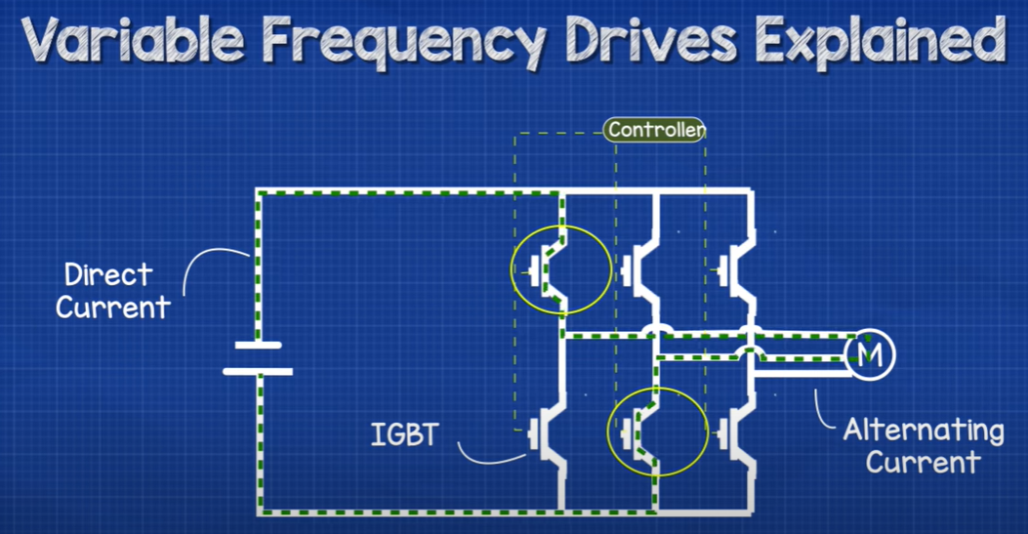
Diagrama em Bloco de um Inversor
Notes:
11

Slide 12
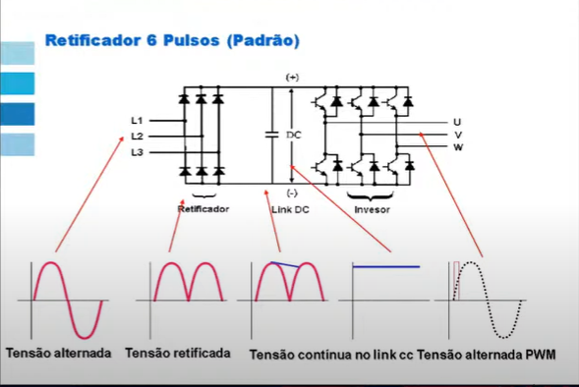
Diagrama em Bloco de um Inversor
Notes:
12

Slide 13
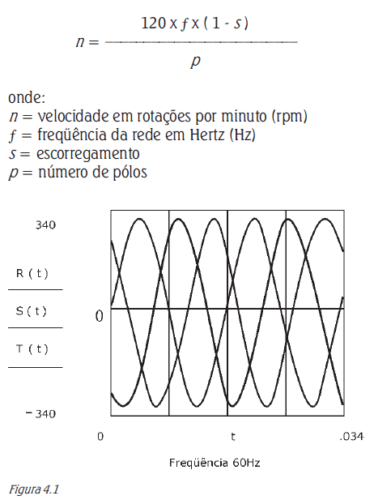
Princípios Gerais do Inversor de Frequência
Em todos esses casos a frequência de alimentação foi a da rede, isto é, 60 Hz.
Desta forma, a velocidade do motor será a velocidade nominal dele, dependendo de cada momento do comando, podendo ser calculada pela equação ao lado.
Notes:
13

Slide 14
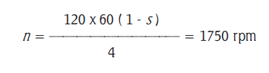
Princípios Gerais do Inversor de Frequência
Se considerarmos como exemplo um motor de 4 pólos, com escorregamento nominal (s = 0,0278) teremos:
A partir da simples observação da equação anterior podemos deduzir que se pudéssemos dispor de um dispositivo que permita variar a frequência da tensão de alimentação poderíamos variar diretamente no motor a sua velocidade de rotação.
Notes:
14

Slide 15
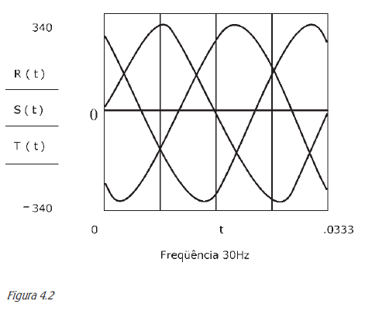
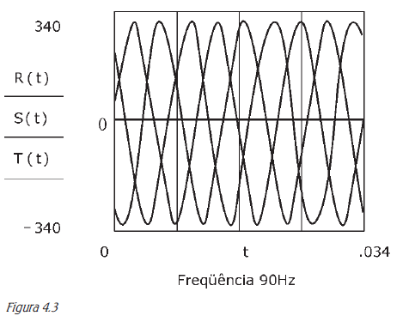
Princípios Gerais do Inversor de Frequência
Vamos ver agora o que acontece se alimentarmos um motor a partir de um dispositivo que permita variar a frequência da tensão de alimentação. A seguir mostraremos dois casos, um abaixo da frequência nominal e outro acima.
Notes:
15

Slide 16
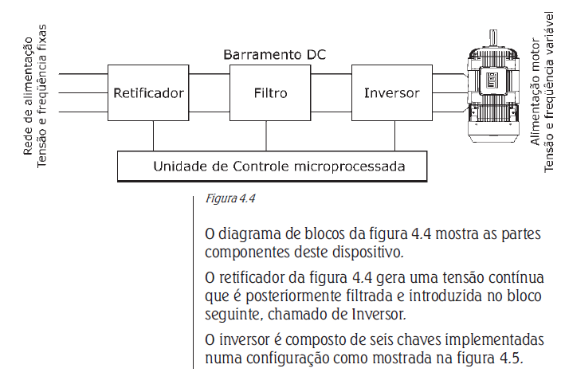
Princípios Gerais do Inversor de Frequência
Vamos ver agora como podemos através de um dispositivo eletrônico, e a partir da tensão e frequência constante da rede, obter um sistema trifásico com frequência variável.
AC (60 hz)
AC (XX hz)
Notes:
16

Slide 17
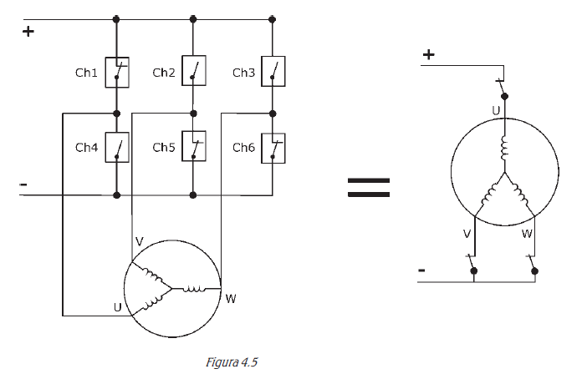
Dependendo da combinação de chaves abertas ou fechadas (na figura 4.5), pode se obter, na saída do inversor, formas de ondas diferentes. Estas chaves são implementadas nos inversores de frequência com dispositivos semicondutores chamados de transistores de potência - IGBT.
Existem várias tecnologias de fabricação para este tipo de transistores. Os transistores mais frequentemente utilizados são os chamados: IGBT - Transistor Bipolar com Porta Isolada (Insulated Gate Bipolar Transistor)
Notes:
17

Slide 18
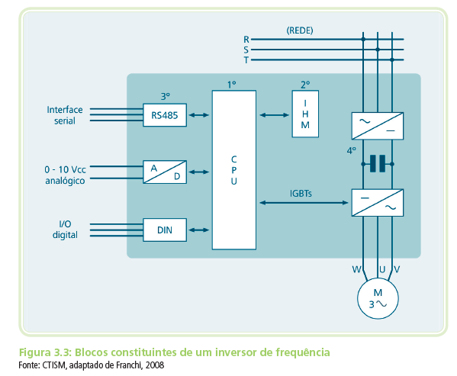
Blocos constituintes do inversor
Na Figura 3.3, tem-se uma representação em blocos dos principais componentes
de um inversor de frequência.
Ethernet
Notes:
18

Slide 19
1º Bloco – Unidade Central de Processamento (CPU)
Formada por um microprocessador ou por um microcontrolador, e na CPU que todas as informações (parâmetros e dados do sistema) estão armazenadas, visto que uma memoria esta também integrada a esse conjunto.
A CPU não apenas armazena os dados e parâmetros relativos aos equipamentos, como também executa a função mais vital para o funcionamento do inversor: geração dos pulsos de disparo através de uma logica de controle coerente para os IGBT (transistores bipolares de porta isolada, do inglês Insulated Gate Bipolar Transistor).
Notes:
19

Slide 20
2º Bloco – Interface Homem Máquina (IHM)
É por meio desse dispositivo que se pode visualizar o que esta ocorrendo
no inversor (display), e parametriza-lo de acordo com a aplicação (teclas).
Por meio da IHM, podem-se visualizar diferentes grandezas do motor, como tensão, corrente, frequência, e do próprio inversor como tensão do barramento CC, alarmes, entre outras funções.
É também possível visualizar e alterar o sentido de giro, verificar e alterar o modo de operação (local ou remoto), ligar ou desligar o inversor, variar a frequência e velocidade, alterar parâmetros e outras funções. A Figura 3.4 ilustra a IHM padrão do inversor CFW08 da WEG.
Notes:
20

Slide 21
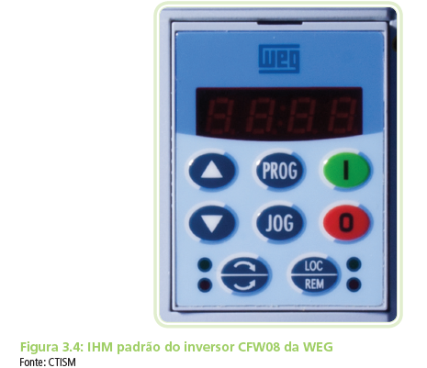
2º Bloco – Interface Homem Máquina (IHM)
Notes:
21

Slide 22
3º Bloco – interfaces
A maioria dos inversores pode ser comandada por meio de dois tipos de
sinais: analógicos ou digitais.
Normalmente, quando se necessita controlar a velocidade de rotação de um motor no inversor, utiliza-se uma tensão analógica de comando (0 a 10 VCC).
A velocidade de rotação será proporcional ao seu valor, por exemplo: 1 VCC = 1000 rpm, 2 VCC = 2000 rpm.
Pode-se também configurar cada uma das entradas analógicas para operação com sinal de corrente (0-20 mA ou 4-20 mA).
Além da interface analógica, o inversor possui entradas e saídas digitais. Por meio de um parâmetro de programação, pode-se selecionar qual entrada é valida (analógica ou digital).
Notes:
22

Slide 23
4º Bloco – etapa de potência
A etapa de potencia e constituída por um circuito retificador, que alimenta (por meio de um circuito intermediário chamado “barramento CC”), o circuito de saída inversor (modulo IGBT). Este bloco já foi apresentado na Figura 3.2.
As tensões trifásicas defasadas de 120 graus que alimentam o motor são obtidas por meio de um chaveamento correto dos IGBT (chaves) que compõem o inversor.
Essa técnica de chaveamento e conhecida como PWM (modulação por largura de pulsos, do inglês Pulse Width Modulation).
A frequência com que os transistores são chaveados (frequência de chaveamento) e da ordem de kHz e é um parâmetro, que pode ser alterado no inversor e não deve ser confundida com a frequência de saída do inversor.
Notes:
23

Slide 24
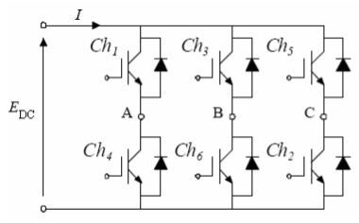
4º Bloco – etapa de potência
A frequência de saída de um inversor esta normalmente entre 0,5 e 400 Hz, dependendo do modelo e da marca.
A maioria dos inversores permite gerar as três tensões de saída defasadas de 120 graus com frequência variável, ainda que se alimente o inversor com apenas duas fases.
Notes:
24

Slide 25
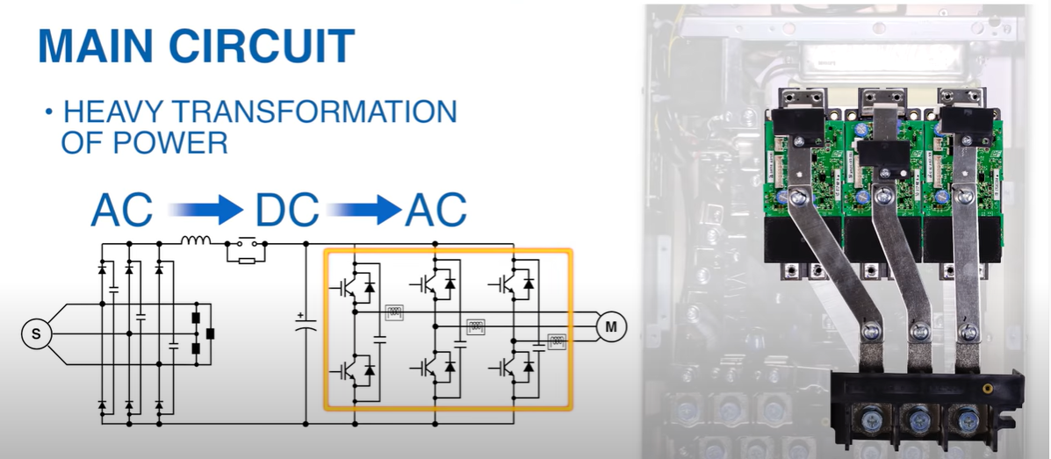
4º Bloco – etapa de potência
Notes:
25

Slide 26
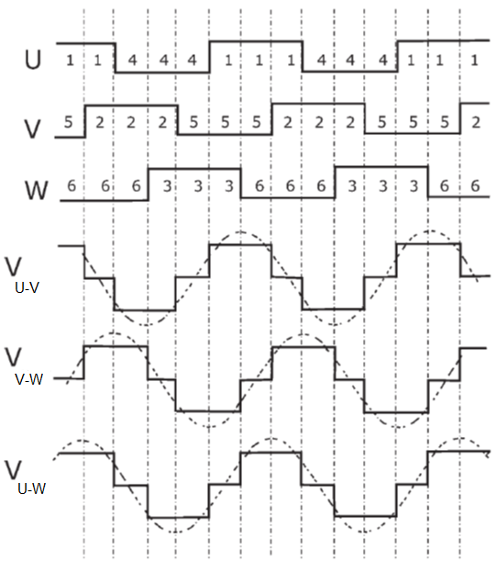
A figura 4.6 ao lado mostra um exemplo simples de como pode ser gerada uma primeira aproximação de uma onda senoidal.
A linha cheia representa a onda gerada pela combinação de seis estados das chaves 1 a 6 (na figura 4.5).
A onda senoidal representada com linha tracejada serve como referência para o leitor identificar a aproximação mencionada.
Notes:
26

Slide 27
Pode se deduzir também a partir da figura 4.6 que variando o tempo que cada combinação de chaves permanece num determinado estado, podemos variar a frequência da onda de saída.
Os inversores de frequência modernos utilizam para a combinação de abertura e fechamento das chaves uma estratégia chamada de “PWM” (Pulse Width Modulation) ou “Modulação por Largura de Pulsos”. Esta estratégia permite a geração de ondas senoidais de frequência variável com resolução de até 0,01Hz.
Notes:
27

Slide 28
A figura 4.7 mostra o padrão de chaveamento da tensão e a corrente resultante numa fase do motor, quando utilizada a técnica PWM para comando dos transistores de potência.
Notes:
28

Slide 29
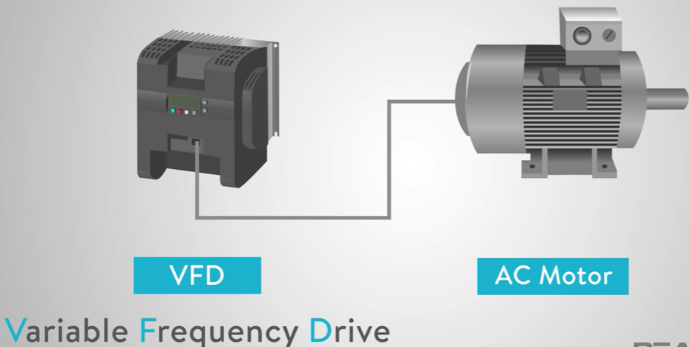
Inversor de Frequência ou VFD (Variable Frequency Driver)
https://www.youtube.com/watch?v=g7jFGOn6xfU
Notes:
29

Slide 30
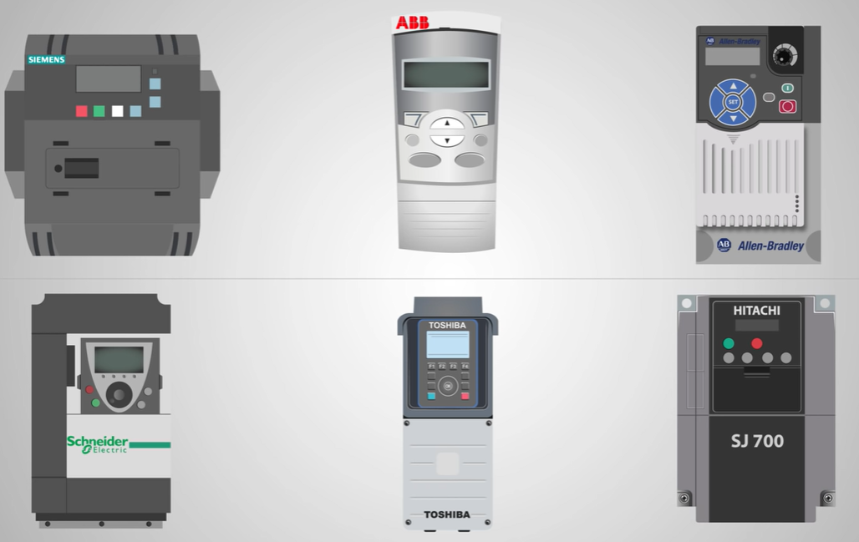
Inversores de Frequência Disponíveis no Mercado
Notes:
30

Slide 31
Inversor de Frequência Escalar e Vetorial
Podemos classificar os inversores em dois tipos: inversores escalares e vetoriais.
Os escalares e vetoriais possuem a mesma estrutura de funcionamento, mas a diferença está no modo em que o torque é controlado.
Notes:
31

Slide 32
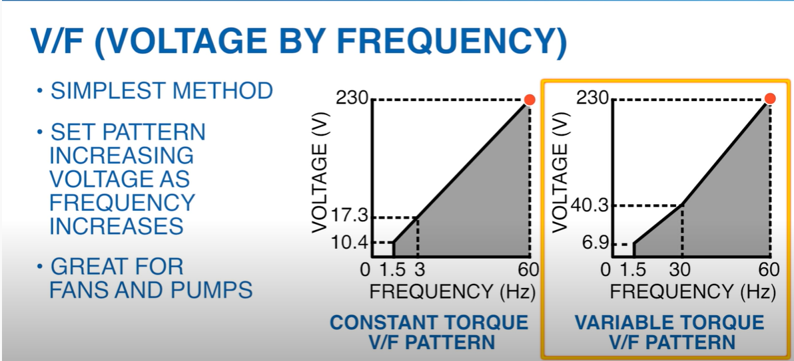
Inversor de Frequência Escalar
Notes:
32

Slide 33
Inversor de Frequência Escalar e Vetorial
Nos inversores escalares, a curva Tensão – Frequência V/F é fixada (parametrizada), tomando como base o tipo de regime de trabalho em que o inversor irá operar.
Existe, porém, uma condição problemática que é justamente o ponto crítico de qualquer sistema de acionamento AC: as baixas rotações. O sistema AC não consegue um bom torque com velocidades baixas, devido ao próprio rendimento do motor AC.
Notes:
33

Slide 34
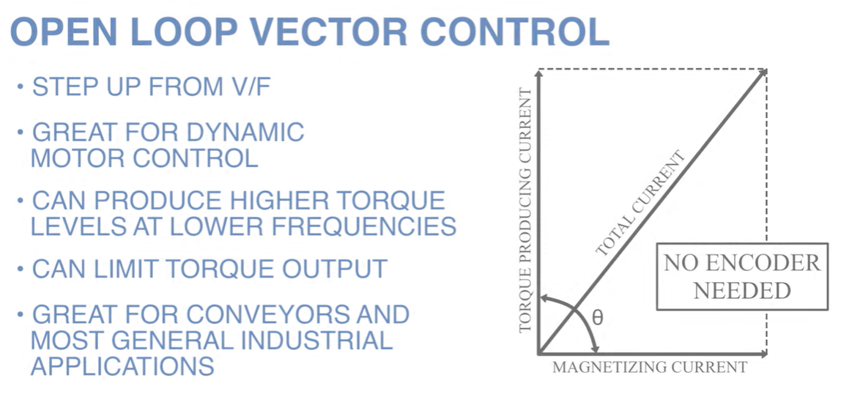
Inversor de Frequência Vetorial
Notes:
34

Slide 35
Inversor de Frequência Escalar e Vetorial
Para compensar esse fenômeno, desenvolveu-se o inversor de frequência vetorial. Muito mais caro e complexo que o escalar, ele não funciona com uma curva V/F pré-fixada (parametrizada).
Os inversores de frequência utilizados na parte prática do curso são:
Escalar da marca WEG - modelo é o CFW 07.
Vetorial da marca WEG - modelo é o CFW 08.
Notes:
35

Slide 36
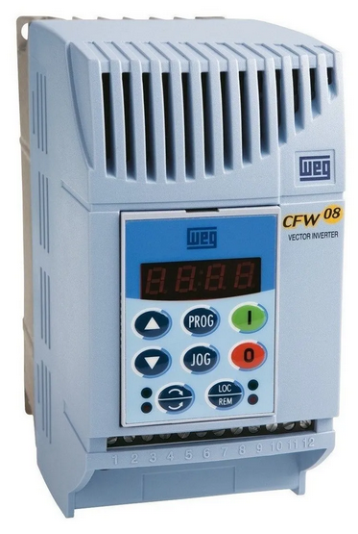
Inversor de Frequência WEG CFW-07 e CFW-08
Notes:
36

Slide 37
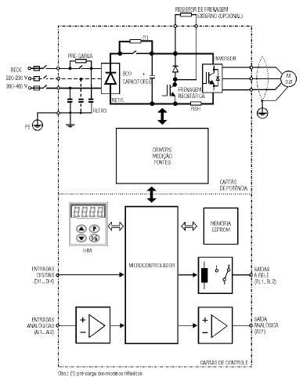
Diagrama Simplificado do Inversor CFW-07
Notes:
37

Slide 38
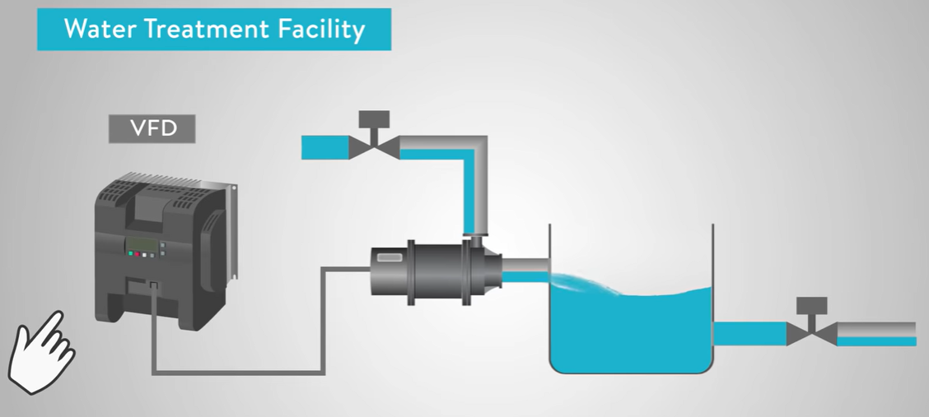
Aplicações de Inversor de Frequência
Notes:
38

Slide 39
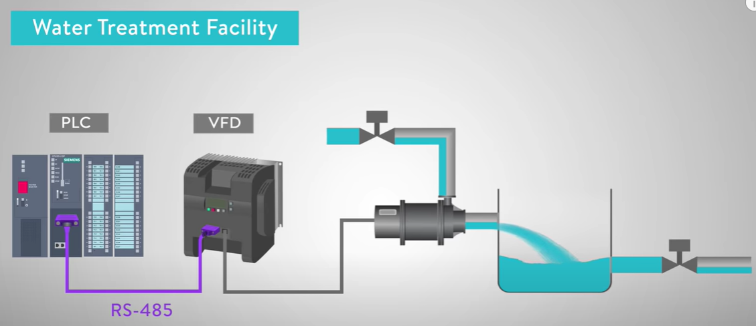
Aplicações de Inversor de Frequência
Ethernet
Notes:
39

Slide 40
Programando o Inversor de Frequência
https://www.youtube.com/watch?v=-dIo3HSTYXw
Notes:
40

Slide 41
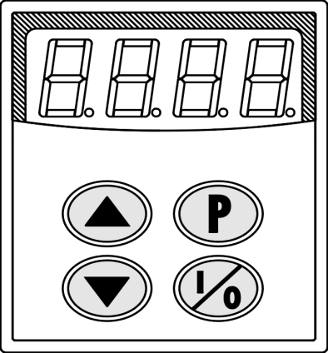
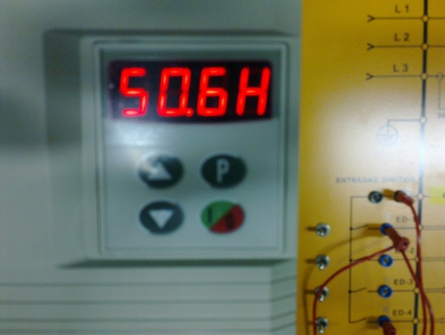




Controle da Velocidade através do Teclado da IHM (Interface Homem máquina)
Funcionamento da IHM:
Notes:
41

Slide 42
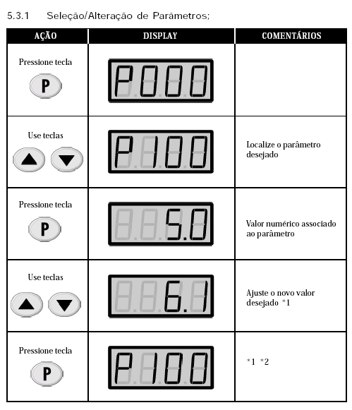
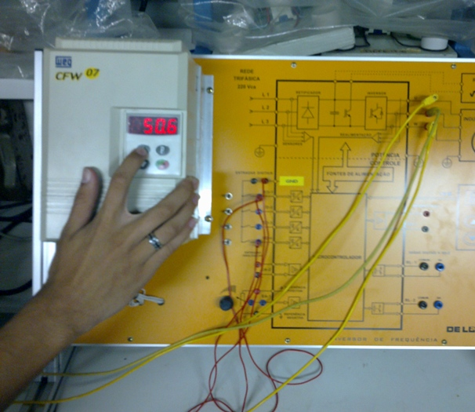
Operando a IHM
https://www.youtube.com/watch?v=-dIo3HSTYXw
Notes:
42

Slide 43
Sinalizações e Indicações do Display da IHM
Notes:
43

Slide 44
Configuração dos Parâmetros
Notes:
44

Slide 45
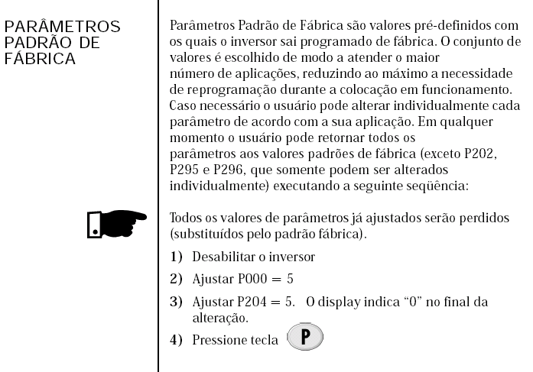
Vamos colocar os parâmetros do Inversor de Frequência igual aos valores Padrões de Fábrica.
Notes:
45

Slide 46
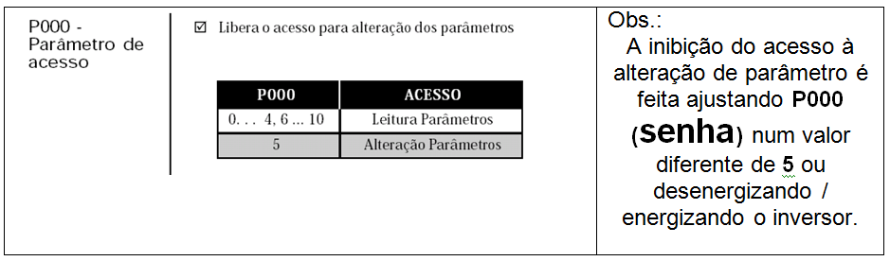
Introdução de Senha:
Notes:
46

Slide 47
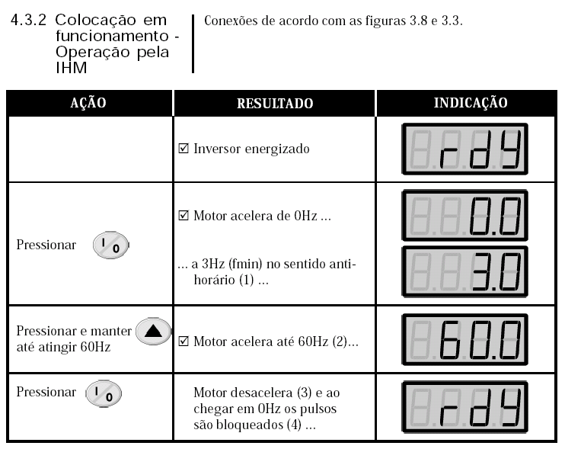
Colocação em funcionamento – Operação pela IHM
Notes:
47

Slide 48
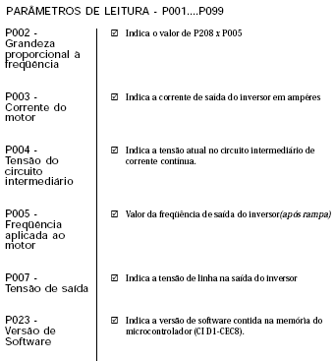
Alguns Parâmetros de Leitura
Notes:
48

Slide 49
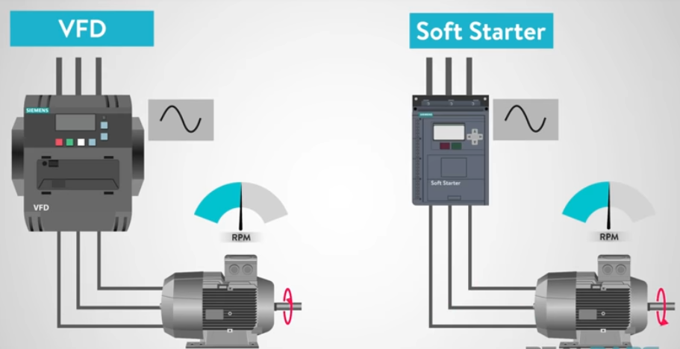
Diferenças entre um Inversor de Frequência (VFD) e um Soft starter
https://www.youtube.com/watch?v=_ZztDN5XX5o
Notes:
49

Slide 50

Referência
Conclusões
RASHID, Muhammad Harunur. Power Electronics – Circuits, devices and applications. 2ª ed. Prentice Hall, New Jersey: 1993;
http://professorcesarcosta.com.br/upload/imagens_upload/MAN_CFW_07.pdf
http://professorcesarcosta.com.br/upload/imagens_upload/MAN_CFW_08.pdf
http://professorcesarcosta.com.br/upload/imagens_upload/Apostila_Maquinas%20Eletricas_UNESP.pdf
http://professorcesarcosta.com.br/upload/imagens_upload/maquinas%20eletricas%20senai.pdf
http://professorcesarcosta.com.br/disciplinas/t6cv2n6cv2conv2

